Slide 1

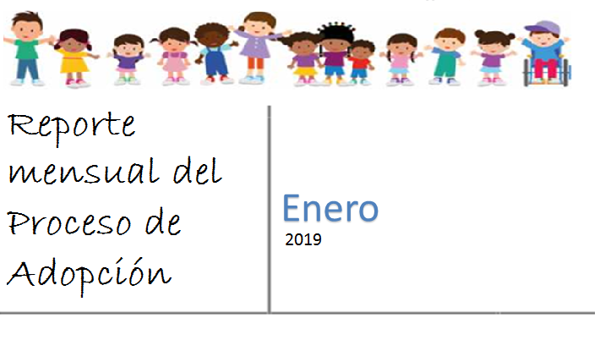
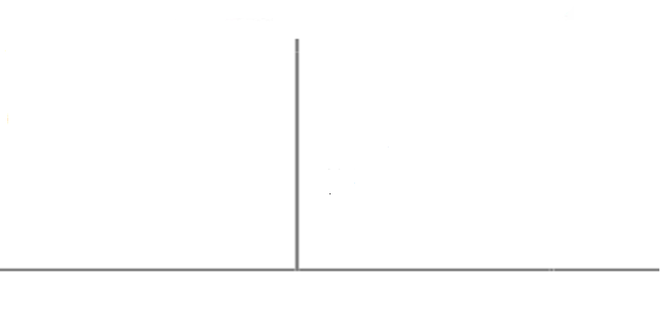
2019
Mayo
2019

Slide 2
A mayo 2019, respecto del proceso de los candidatos a adoptantes, se han efectuado las siguientes actividades en las Unidades Técnicas de Adopciones a nivel nacional:
227 Pre- registros.
172 Entrevistas preliminares.
67 Círculos de capacitación aprobados.
54 Estudios Hogar.
49 Solicitudes de Adopción.
45 Declaratorias de Idoneidad.
48 Expedientes de familias remitidos al Comité de Asignación Familiar.
9 Remitidos a Terapia
MAYO 2019
ZONA | PRE REGISTRO | ENTREVISTA PRELIMINAR | SOLICITUD PAREJAS | SOLICITUD PERSONAS SOLAS | ESTUDIO HOGAR | PROCESOS PSICO-LÓGICOS | FAMILIAS IDONEAS | INGRESO EXPEDIENTES CAF
ZONA 1 | 18 | 17 | 0 | 0 | 0 | 0 | 0 | 0
ZONA 2 | 1 | 0 | 0 | 0 | 0 | 0 | 0 | 0
ZONA 3 | 25 | 23 | 2 | 1 | 0 | 0 | 2 | 3
ZONA 4 | 9 | 5 | 1 | 3 | 6 | 3 | 3 | 3
ZONA 5 | 6 | 5 | 0 | 0 | 5 | 0 | 5 | 5
ZONA 6 | 48 | 25 | 15 | 3 | 12 | 0 | 8 | 8
ZONA 7 | 12 | 5 | 4 | 1 | 5 | 1 | 5 | 7
ZONA 8 | 30 | 24 | 8 | 2 | 19 | 3 | 16 | 16
ZONA 9 | 78 | 68 | 9 | 0 | 7 | 2 | 6 | 6
TOTAL | 227 | 172 | 39 | 10 | 54 | 9 | 45 | 48

Slide 3
A mayo 2019 se realizaron 31 adopciones de acuerdo al siguiente detalle:
ZONA | Z1 |  | Z2 |  | Z3 |  | Z4 |  | Z5 |  | Z6 |  | Z7 |  | Z8 |  | Z9 |  | Subtotal |  | TOTAL
Nacional (N) / Inter-nacional (I) | N | I | N | I | N | I | N | I | N | I | N | I | N | I | N | I | N | I | N | I | Nacional e Inter- nacional
ENERO | 0 | 0 | 0 | 0 | 0 | 0 | 0 | 0 | 0 | 0 | 2 | 0 | 0 | 0 | 0 | 0 | 0 | 0 | 2 | 0 | 2
FEBRERO | 0 | 2 | 0 | 0 | 1 | 0 | 0 | 0 | 0 | 0 | 0 | 0 | 0 | 0 | 0 | 0 | 1 | 0 | 2 | 2 | 4
MARZO | 0 | 0 | 0 | 0 | 2 | 0 | 0 | 0 | 0 | 0 | 1 | 0 | 3 | 0 | 1 | 0 | 2 | 0 | 9 | 0 | 9
ABRIL | 0 | 0 | 0 | 0 | 2 | 0 | 1 | 0 | 0 | 0 | 1 | 0 | 2 | 0 | 2 | 0 | 0 | 1 | 8 | 1 | 9
MAYO | 0 | 0 | 0 | 0 | 1 | 1 | 0 | 0 | 0 | 0 | 1 | 0 | 1 | 0 | 0 | 0 | 2 | 1 | 5 | 2 | 7
SUBTOTAL | 0 | 2 | 0 | 0 | 6 | 1 | 1 | 0 | 0 | 0 | 5 | 0 | 6 | 0 | 3 | 0 | 5 | 2 | 26 | 5 | 31
TOTAL | 2 |  | 0 |  | 7 |  | 1 |  | 0 |  | 5 |  | 6 |  | 3 |  | 7 |  | 31
26 adopciones fueron nacionales y 5 internacionales.
13 NNA fue adoptado del Programa General de Adopciones.
18 NNA fue adoptado del Programa de Atención Prioritaria.

Slide 4

En mayo 2019 se realizaron 7 adopciones de las cuales 5 fueron nacionales y 2 internacionales.
NIÑAS, NIÑOS Y ADOLESCENTES ADOPTADOS POR ZONA
A MAYO 2019
ZONA | ADOPCIONES NACIONALES | ADOPCIONES INTERNACIONALES
Z1 | 0 | 2
Z2 | 0 | 0
Z3 | 6 | 1
Z4 | 1 | 0
Z5 | 0 | 0
Z6 | 5 | 0
Z7 | 6 | 0
Z8 | 3 | 0
Z9 | 5 | 2
SUBTOTAL | 26 | 5
TOTAL | 31

Slide 5


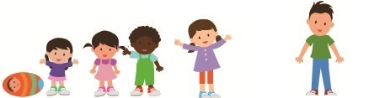
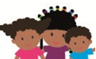
Situación de niñas, niños y adolescentes con declaratoria de adoptabilidad - 2019
224 niñas, niños y adolescentes se encuentran en aptitud legal para ser adoptados*:
Género Masculino | Generó Femenino
109 | 115
Por género:
49%
51%
Por grupo de edad:
Número de NNA con declaratoria de adoptabilidad por zona
46
4
26
4
7
15
18
18
86
Por zona:
0 – 4 años | 5 – 9 años | 10 – 15 años | Más de 16 años
14 | 68 | 96 | 46
224
NNA con declaratoria de adoptabilidad concedida.
6%
30%
64%
Por grupo étnico:
Mestizo | Afro-ecuatoriano | Indígena | Montubio
174 | 27 | 22 | 1
78%
12%
10%
0%
*Dato actualizado a octubre de 2018, en virtud de la transferencia de competencias de información y seguimiento a la DSPE.

Slide 6
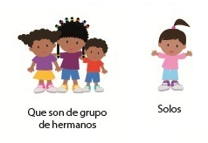





Por pertenencia a un grupo de hermanos:
Grupo de Hermanos | Solos | Se desconoce
133 | 76 | 15
224
59%
7%
Por estado de salud:
34%
NNA con declaratoria de adoptabilidad concedida
Sanos | Con Alguna Discapacidad | Con Enfermedad que Requiere Cuidado | Requiere Valoración o está en Exámenes para Determinar Salud
146 | 49 | 21 | 8
65%
22%
9%
4%

Slide 7



82 familias se encuentran en espera de asignación en los Comités de Asignación Familiar (CAF) a mayo de 2019, de las cuales :

Slide 8













82
Familias se encuentran en espera de asignación en los Comités de Asignación Familiar, a mayo 2019.
Elaborado por: | Revisado por: | Aprobado por: | Validado por:
Nicolás Carranza Analista Nacional de Adopciones | Patricia Sevillano Especialista Nacional de Adopciones | Indira Urgilés Directora Nacional de Adopciones | Juan Carlos Coellar Subsecretario de Protección Especial

